Slide 1
EPSI B3 Les Réseaux sans fil
Présentation des concepts de base du sans-fil
Samuel PAUL - 2014

Slide 2
Classification des réseaux
Quelle technologie ?
Classification par portée – Quelles sont les dénominations ?
Notes:
WPAN: Bluetooth
WLAN: Wifi, HiperLAN (adhoc)
WMAN: WiMax (USA, Belgique, Danemark) – on appelle ça ici la boucle locale
WWAN: Liaison internet satellitaire, GPRS, GSM, EDGE, 3G, 3G+, HSDPA, 4G

Slide 3
L’IEEE
L’ORIGINE
Le groupe 802
LAN - MAN
Notes:
L’Institute of Electrical and Electronics Engineers ou IEEE, en français l'« Institut des ingénieurs électriciens et électroniciens », est une association professionnelle. L’IEEE compte plus de 400 000 membres et possède différentes branches dans plusieurs parties du monde. L’IEEE est constituée d’ingénieurs électriciens, d’informaticiens, de professionnels du domaine des télécommunications, etc. L’organisation a pour but de promouvoir la connaissance dans le domaine de l’ingénierie électrique (électricité et électronique). Juridiquement, l'IEEE est une organisation à but non lucratif de droit américain.
Le but est de constituer des normes
_________________
IEEE 802 est un comité de l'IEE qui décrit une famille de normes relatives aux réseaux locaux (LAN) et métropolitains (MAN) basés sur la transmission de données numériques par le biais de liaisons filaires ou sans fil.
L'origine du nom provient de la date de fondation du comité en février 1980 : IEEE 802.
Les services et les spécifications décrits par l'IEEE 802 se réfèrent aux deux couches inférieures du modèle OSI qui en contient sept, à savoir la couche physique (PHY) et la couche liaison de données.
Dans les faits, l'IEEE 802 découpe la couche liaison en deux sous-couches appelées Logical Link Control (LLC) et Media Access Control (MAC), de sorte que les couches puissent être énumérées comme suit :
Couche liaison de données
sous couche LLC
sous couche MAC
Couche physique ou PHY
Les standards IEEE 802 sont maintenus par le comité de normalisation LAN/MAN (LMSC pour LAN/MAN Standards Committee). Les standards les plus largement répandus sont l'Ethernet, le Token Ring, le Wi-Fi, les VLAN.

Slide 4
Notes:
WPAN: Bluetooth
WLAN: Wifi, HiperLAN (adhoc)
WMAN: WiMax (USA, Belgique, Danemark)
WWAN: Liaison internet satellitaire, GPRS, GSM, EDGE, 3G, 3G+, HSDPA, 4G

Slide 5

WPAN - Bluetooth
Lancée par Ericsson en 1994
Réseau individuel sans fil (Wireless Personal Area Network)
Technologie simple pour des liaisons point à point
Permet la connexion de périphériques (smartphone, imprimante, KVM)
Technologie principale WPAN
Débit de 1Mbps pour 30m
Très peu gourmand en énergie
Norme 802.15

Slide 6
WPAN - Bluetooth
Classe | Portée | Utilisation
1 | 100m | Dongles
2 | 10 à 20m | Casques
3 | 1 à 10m | Souris, Clavier, Kit voiture, Manettes Playstation/Xbox (d’ailleurs Xbox One ou PS4?)
Version | Débit
1.0 à 1.2 | 1 Mbits/s
2.0 à 2.1 | 2.1 Mbits/s
3.0 | Ajout du wifi pour le transfert de données
4.0 | 0.3 Mbits/s - Consommation moindre (LE – Low Energy)

Slide 7

WLAN - Wifi
Définition
Réseau local d'entreprise (Wireless Local Area Network)
Couvre l'équivalent d'un réseau local d'entreprise (100 m de rayon)
Relie entre eux les équipements présents dans la zone de couverture
WiFi
Wireless Fidelity
Soutenu par l'alliance WECA
Débit jusqu'à 1,5Gbps
Portée de plusieurs centaines de m
Sensibles aux interférences et aux obstacles

Slide 8
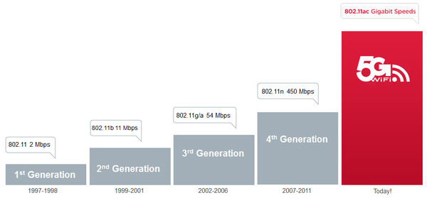
WLAN - Wifi

Slide 9
WLAN - Wifi
Norme | Fréquence | Débit
A | 5Ghz | 22 Mbits/s – 54 Mbits/s
B | 2.4Ghz | 11Mbits/s
G | 2.4Ghz | 54 Mbits/s
N | 2.4Ghz et 5Ghz | 450 Mbits/s
AC | 5Ghz | 500 Mbits/s à 1.3Gbits/s

Slide 10
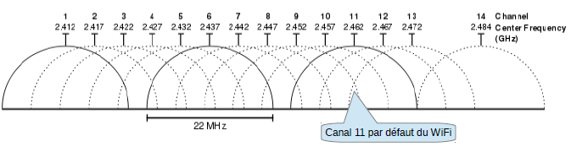
WLAN - Wifi
Notes:
Canaux de 22MHz
Canal 11 par défaut
Important pour le roaming, éviter les interférences
Attention aux canaux en fonction des pays
Le placement doit se faire de façon intelligente

Slide 11
WMAN
WiMax dans certaines villes d’Europe
EN France plus de réseaux filaires (MAN)

Slide 12
WWAN
Les réseaux mobiles
L’internet par satellite

Slide 13
L’infrastructure wifi

Slide 14
L’ARCHITECTURE AD-HOC
Principe du point-à-point (sans intermédiaire)
Nécessite que peu de matériel
Capacité limitée
Attribution d’adresse IP par défaut en boucle locale
Compatible uniquement WEP/WPA2
WORKSHOP – Réseau AD-HOC
WORKSHOP – ANALYSE DE TRAMES
Notes:
Deux pc équipés du Wifi suffisent
Le principe du Ad-hoc
169.254.0.0/16 boucle locale (non routable)

Slide 15
L’ARCHITECTURE INFASTRUCTURE (AP)
Architecture la plus répandue
Facile à déployer
Intégrée aux box aujourd’hui
Sécurité simple et étendue
Notes:
Point sur les Box (de quoi sont elles composées?)

Slide 16
L’Architecture d’entreprise
Architecture étudiée orientée sécurité
Authentification des utilisateurs poussée
Orienté processus (entrée, sortie, changement)
Ajout de périphériques propres à l’entreprise (serveur d’authentification, contrôle d’antenne, zone DMZ, diffusion par PoE, etc.)
Notes:
Processus et sécurité de gens trop nombreux pour permettre de diffuser une clef de façon classique

Slide 17
Concepts avancés
Vocabulaire
Roaming
PoE

Slide 18
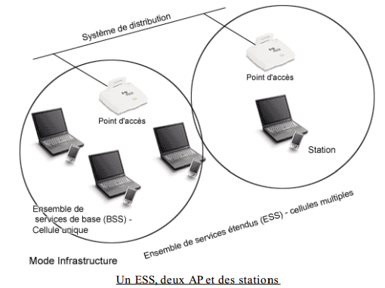
Vocabulaire
BSS (Basic Service Set)
Beacon (Balise)
Bssid (Basic Service Set Identifier)
Ess (Extented Service Set)
DS (Distribution System)
STA (station)
POE
Notes:
-BSS : Basic Service Set. Cela peut être vu comme la zone couverte par le signal d'un
point d'accès (AP). Toutes les stations se trouvant dans la zone géographique d'un BSS
peuvent émettre et recevoir des trames de l'AP.
-Beacon : balise . C'est une trame envoyée régulièrement par l'AP pour signaler sa
présence. Cela fonctionne sur le même principe que les radio- balises en aviation. Les
stations ont libre latitude sur la manière dont traiter l'information contenue dans ce
beacon. En d'autres termes, tout point situé dans le BSS reçoit le beacon à intervalle
régulier.
-BSSID : Basic Service Set IDentifier. A ne pas confondre avec le SSID. Le BSSID
correspond à l'adresse MAC de l'équipement Wi-FI, et de fait, est un identifiant unique.
-ESS : Extended Service Set. Un ESS correspond à la réunion de plusieurs BSS qui sont
reliés par un lien réseau (wifi ou filaire) et qui partagent le même SSID. Il est nécessaire
de remarquer qu'ils n'ont pas à partager la même fréquence, c'est le SSID seul qui
spécifie l'appartenance au même réseau.
-DS : Distribution System . C'est le lien réseau qui permet aux AP de communiquer entre
eux. Généralement filaire, la littérature indique que l'on peut construire un DS
également sur du Wi-Fi.
-STA : station . Cela correspond à tout matériel équipé d'une carte Wi-FI autre qu'un AP.
Il peut s'agir d'un PC avec une antenne wifi, mais également des PDA, des téléphones
wifi, ou de tout autre type d'équipement.

Slide 19
Roaming
Intérêt du Roaming et son contexte
Norme laissée libre
Standardisation à l’échec
802.11X i implémente le WPA2 et des fonctionnalités facilitant le roaming
Notes:
Le roaming, ou handover, ou encore appelé l'itinérance en wifi représente l'action qui
consiste pour une station à changer de point d'accès (AP) sans perdre sa connectivité
réseau.
Le roaming n'a pas été implémenté dans la norme Wi-Fi bien que cette dernière soit une
technologie sans fil, ce qui a laissé le champ libre à des implémentations soit
normalisées, soit propriétaires
Cas laissé "ouvert" par la norme
Le wifi existe depuis 1999. A cette date la notion de sans fil existe pour les stations
portables. Mais un ordinateur portable ne se déplace que lorsqu'il est éteint, une fois
allumé il reste fixe. Contrairement au réseau GSM qui dès le début a pensé à introduire
les notions d'itinérance, le wifi a laissé cette option de côté. Le roaming est donc absent
de la norme Wi-Fi 802.11. Ce cas d'utilisation a été délibérement laissé ouvert, afin de
permettre à des solutions futures d'impléménter le roaming en cas de besoin.

Slide 20
Roaming

Slide 21
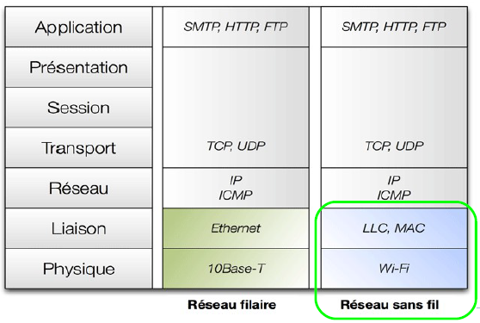
Le modèle OSI

Slide 22
La couche liaison de données
2 sous couches
La couche LLC
La couche MAC

Slide 23
COUCHE PHYSIQUE - DSSS (Direct Sequence Spread Spectrum)
BANDE ISM
CARACTERISTIQUES
Notes:
Bande ISM : 2,4/2,483 GHz
 Débit : 1, 2, 5.5, 11 Mb/s
 Un bit → plusieurs bits (11)
 Transmission des données XOR une
séquence de bits Chipping Code
Performances
 Coût élevé
 Consommation d’énergie importante
 Débit important
 Redondance bits → diminution des
retransmission

Slide 24
Couche liaison de données
Couche liaison logique (LLC)
Contrôle d’accès au support (MAC)
CSMA/CD
Notes:
La couche Liaison de données de la norme 802.11 est composé de
deux sous-couches
 la couche de contrôle de la liaison logique (Logical Link Control, notée LLC)
 la couche de contrôle d’accès au support (Media Access Control, ou MAC).
 La couche MAC définit deux méthodes d'accès différentes
 La méthode CSMA/CA utilisant la Distributed Coordination Function (DCF)
 La Point Coordination Function (PCF)
 Problématique
 Dans un réseau filaire, chaque machine envoyant un message vérifie qu'aucun autre
message n'a été envoyé en même temps par une autre machine. Si c'est le cas, les
deux machines patientent pendant un temps aléatoire avant de recommencer à
émettre.
 Dans un réseau sans fil, ce procédé n'est pas possible dans la mesure où deux
stations communiquant avec un récepteur ne s'entendent pas forcément
mutuellement en raison de leur rayon de portée.
 CSMA/CA (Carrier Sense Multiple Access with Collision
Avoidance))
 Le protocole CSMA/CA utilise un mécanisme d'esquive de
collision basé sur un principe d'accusé de réceptions
réciproques entre l'émetteur et le récepteur
 Le taux d'erreur augmente avec la taille des paquets
 Fragmentation des paquets en morceaux (fragments)
 Mécanisme de contrôle des erreur et retransmission

Slide 25
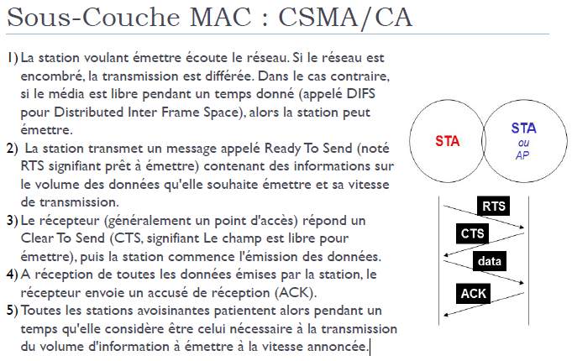
CSMA/CA

Slide 26
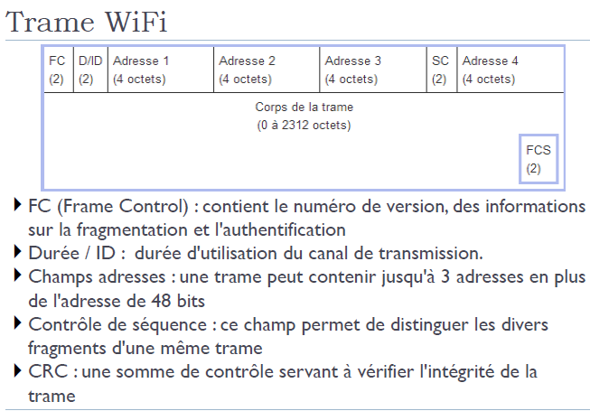
Trame WIFI

Slide 27
L’AUTHENTIFICATION – les protocoles
Que connaissez-vous ?
Notes:
WEP
WPA
WPA 2
Différencier protocole d’authentification et chiffrement

Slide 28

WEP
Wired Equivalent Privacy (Weak Encryption Protocol)
Composé d’une clef de chiffrement et d’un vecteur d’initialisation
64, 128 puis 256 bits.
Flux de chiffrement RC4
Contrôle des données CRC32
Chiffrement symétrique
Est une véritable passoire
WORKSHOP – Visualisation des trames
Notes:
Sa faiblesse vient du fait qu’à chaque demande au point d’accès une partie de la c
ne jamais utiliser deux fois la même clé dans le même contexte ; (non respecté par le wep)
De ce fait à force de récupérer les trames on possède une partie du cryptage. 12000 trames suffisent pour avoir 99% de chance de péter le protocole.
jeter les 512 premiers octets de la sortie RC4 pour éviter les problèmes liés à l'utilisation de clés faibles ;
ne pas chiffrer plus de 2^36 octets de données avec la même clé

Slide 29
WPA
Principe des clefs privées / publiques
Deux chiffrements possibles TKIP et AES
Deux gestions possibles PSK (personal) ou RADIUS (enterprise)
PSK: Pre-shared key - Génération de clef aléatoires sur la PSK
Enterprise nécessite un serveur d’authentification Radius (appelé parfois 802.1X)
WORKSHOP – Visualisation des trames
Notes:
Le WPA par rapport au WEP est une solution d’appoint, seul le WPA2 est vraiment défini par une norme.
TKIP plus compatible, moins sécurisé.
AES moins compatible, plus sécurisé.
L’enterprise utilise des protocoles d’identifications différents l’EAP (le LEAP propriétaire Cisco)

Slide 30
WPA 2
Caractéristiques similaires au WPA
Uniquement l’AES, TKIP interdit
WORKSHOP – Visualisation des trames

Slide 31
Le WPS
Standard de la WiFi alliance (2007)
Protocole permettant la simplification de la phase d’authentification
Plusieurs méthodes (PIN, PBC, NFC)
Grave vulnérabilité depuis 2011
WORKSHOP – Visualisation des trames
Notes:
PIN: code à donner à plusieurs chiffres
PBC: bouton à appuyer
NFC: périphériques NFC à NFC (smartphone)

